Slide 1
การประชุมเพื่อแลกเปลี่ยนความเห็นในการปฏิบัติหน้าที่ของ ผู้ประกอบกิจการโทรทัศน์ กรณีเกิดภัยพิบัติหรือเหตุฉุกเฉิน
รมิดา จรินทิพย์พิทักษ์
ผอ.สำนักส่งเสริมการแข่งขันและกำกับดูแลกันเอง (สส.)

Slide 2
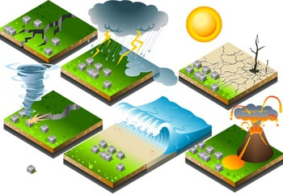
แนวทางการแจ้งเตือนภัยพิบัติ (ระบบ Analog)
ภัยพิบัติหรือเหตุฉุกเฉิน
รวมตัว
ข้อมูลพิบัติภัย
แจ้งข้อมูล
ออกอากาศ
ศูนย์เตือนภัยพิบัติแห่งชาติ
โทรทัศน์รวมการเฉพาะกิจแห่งประเทศไทย
ข้อมูลพิบัติภัย
หน่วยงานรัฐที่เกี่ยวข้อง

Slide 3
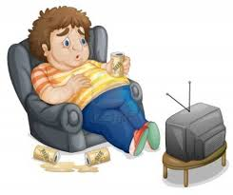
แนวทางการแจ้งเตือนภัยพิบัติ (ระบบ digital)
ภัยพิบัติหรือเหตุฉุกเฉิน
ปฏิบัติตามแผนภัยพิบัติฯ
บริการสาธารณะ
หมวดเด็กเยาวชน
และครอบครัว
หมวดข่าวสาร
และสาระ
ข้อมูลพิบัติภัย
ขอ/รับข้อมูล
หมวดทั่วไป (SD)
MUX
ศูนย์เตือนภัยพิบัติแห่งชาติ
+
หมวดทั่วไป (HD)
แหล่งข้อมูลที่เชื่อถือได้

Slide 4
ประเด็นปัญหา
1
ผู้ประกอบกิจการทีวีดิจิตอลบางรายยังไม่เข้าใจแนวทางปฏิบัติการแจ้งเหตุ/เตือนภัยพิบัติหรือเหตุฉุกเฉิน
2
การออกอากาศโทรทัศน์ในระบบดิจิทัลยังไม่มีแนวทางในแจ้งเหตุ/เตือนภัยพิบัติในภาพรวม

Slide 5
ข้อหารือ
ผู้ประกอบกิจการโทรทัศน์ในระบบดิจิทัลควรรวมตัวกัน (ในลักษณะโทรทัศน์รวมการเฉพาะกิจ) เพื่อแจ้งเหตุหรือไม่ ?
ควรรวมตัว
ไม่ควรรวมตัว
การรวมตัวกันควรรวมผู้ประกอบการฯ ทุกรายหรือไม่ ?
ทุกราย
บางราย
ดำเนินการตามแนวทางปฏิบัติของแต่ละสถานีฯ
เป็นหน้าที่ของ MUX ในการแจ้งเหตุหรือเตือนภัย
รวมทุกรายโดยมีเจ้าภาพ
เฉพาะช่องข่าวสารและสาระ/บริการสาธารณะ
ใครควรเป็นแม่ข่าย/เจ้าภาพ
กรอบแนวทางปฏิบัติ

Slide 6
Q & A

